Slide 1
Графы

Slide 2
Топологическая сортировка

Slide 3
Топологическая сортировка вершин ориентированного графа без циклов.
DAG – Directed Acyclic Graph – ориентированный граф без циклов
1
2
3
4
5
6
7
8
9
Интерпретация: вершины – элементарные работы;
дуги – зависимость работ друг от друга.
Задача: выстроить работы в последовательности, в которой никакая следующая
задача не может зависеть от предыдущей (дуги направлены только вперед)
4
2
7
9
5
1
3
8
6

Slide 4
Топологическая сортировка вершин ориентированного графа без циклов.
3
1
2
7
2
3
1
6
9
4
5
6
4
8
7
8
5
9
«Наивный» алгоритм нумерации вершин:
Находим какую-либо вершину, в которую не входят дуги, нумеруем ее.
Помечаем дуги, выходящие из помеченной вершины, как «не существующие».
Повторяем шаги (1) и (2), пока не будут занумерованы все вершины.
Оценка времени работы алгоритма.
Построение очереди с приоритетами из вершин графа
n log n
Выборка вершин из очереди
n log n
Коррекция очереди при пометке дуг
m log n
Проверка ацикличности графа.
Итого: (m+2n) log n
Граф содержит цикл, если на шаге (1) не удается найти вершину, в которую не входят дуги.

Slide 5
Топологическая сортировка вершин ориентированного графа без циклов.
6
1
2
7
2
3
1
5
9
4
5
6
3
8
7
8
4
9
«Эффективный» алгоритм нумерации вершин:
Производим обход графа с помощью рекурсивной процедуры обхода, начиная
с произвольной вершины.
Нумеруем каждую вершину при «прохождении ее назад» максимальным из номеров
(то есть нумерация происходит в порядке убывания номеров).
Повторяем шаги (1) и (2), пока не останется непройденных вершин.
Оценка времени работы алгоритма = время обхода = (m+n).
Проверка ацикличности графа.
Граф содержит цикл, если при проходе по «обратной дуге» попадаем в еще непомеченную
(«синюю») вершину.

Slide 6
Алгоритм Флойда - Уоршелла

Slide 7
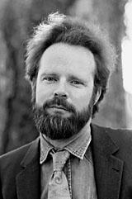
Алгоритм Флойда - Уоршелла
Роберт Флойд
Разработан в 1962 году Робертом Флойдом и Стивеном Уоршеллом.
В отличии от алгоритма Дейкстры, который позволяет построить ориентированное дерево кратчайших путей от некоторой вершины, метод Флойда позволяет найти длины всех кратчайших путей в графе.
Конечно эта задача может быть решена и многократным применением алгоритма Дейкстры (каждый раз последовательно выбираем вершину от первой до N-ной, пока не получим кратчайшие пути от всех вершин графа), однако реализация подобной процедуры требует значительных вычислительных затрат.

Slide 8
Обозначения
Перенумеруем вершины графа целыми числами от 1 до N.
Обозначим через d_{i,j}^{m} длину кратчайшего пути из вершины i в вершину j, который в качестве промежуточных может содержать только первые m вершин графа (промежуточной вершиной пути является любая принадлежащая ему вершина, не совпадающая с его начальной или конечной вершинами).
Если между вершинами i и j не существует ни одного пути указанного типа, то условно будем считать, что d_{i,j}^{m}=∞.
Величина d_{i,j}⁰, представляет длину кратчайшего пути из вершины i в вершину j, не имеющего промежуточных вершин, т. е. длину кратчайшей дуги, соединяющей i с j (если такие дуги присутствуют в графе).

Slide 9
Обозначения
Обозначим через D^{m} матрицу размера NxN, элемент (i,j) которой совпадает с d_{i,j}^{m}.
Если в исходном графе нам известна длина каждой дуги, то мы можем сформировать матрицу D⁰, которая в алгоритме Флойда выступает в качестве исходной.
Вначале из этой матрицы вычисляется матрица D¹. Затем по матрице D¹ вычисляется матрица D² и т. д. по формуле:
d_{i,j}^{m} = min{ d_{i,m}^{m-1} + d_{m,j}^{m-1}; d_{i,j}^{m-1}}
Процесс повторяется до тех пор, пока по матрице D^{N-1} не будет вычислена матрица D^{N}.

Slide 10
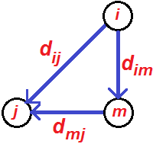
Суть алгоритма Флойда
заключается в проверке того, не окажется ли путь из вершины i в вершину j короче, если будет проходить через некоторую промежуточную вершину m.
Пусть есть три вершины – i, j,m – и расстояния между ними: d_{ij}, d_{im}, d_{mj}.
Если выполняется неравенство d_{im} + d_{mj} < d_{ij}, то целесообразно заменить путь i j путём i m + m j
«Треугольный оператор»

Slide 11
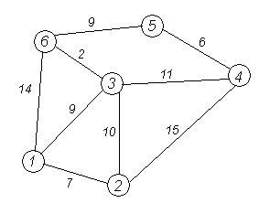
Алгоритм Флойда на примере
Этап 1. Перенумеровать вершины графа от 1 до N, определить матрицу D⁰, каждый элемент d_{i,j}⁰ которой есть длина кратчайшей дуги между вершинами i и j. Если такой дуги нет, положить значение элемента d_{i,j}⁰ = ∞. Значения диагональных элементов d_{i,i} = 0.
D⁰ | 1 | 2 | 3 | 4 | 5 | 6
1 | 0 | 7 | 9 | ∞ | ∞ | 14
2 | 7 | 0 | 10 | 15 | ∞ | ∞
3 | 9 | 10 | 0 | 11 | ∞ | 2
4 | ∞ | 15 | 11 | 0 | 6 | ∞
5 | ∞ | ∞ | ∞ | 6 | 0 | 9
6 | 14 | ∞ | 2 | ∞ | 9 | 0

Slide 12
Алгоритм Флойда на примере
Матрицу S⁰, в которой будем запоминать последовательность вершин в кратчайшем пути, заполним так: s_{ij} = j
D⁰ |  | 1 | 2 | 3 | 4 | 5 | 6
 | 1 | 0 | 7 | 9 | ∞ | ∞ | 14
 | 2 | 7 | 0 | 10 | 15 | ∞ | ∞
 | 3 | 9 | 10 | 0 | 11 | ∞ | 2
 | 4 | ∞ | 15 | 11 | 0 | 6 | ∞
 | 5 | ∞ | ∞ | ∞ | 6 | 0 | 9
 | 6 | 14 | ∞ | 2 | ∞ | 9 | 0
S⁰ |  | 1 | 2 | 3 | 4 | 5 | 6
 | 1 | 1 | 2 | 3 | 4 | 5 | 6
 | 2 | 1 | 2 | 3 | 4 | 5 | 6
 | 3 | 1 | 2 | 3 | 4 | 5 | 6
 | 4 | 1 | 2 | 3 | 4 | 5 | 6
 | 5 | 1 | 2 | 3 | 4 | 5 | 6
 | 6 | 1 | 2 | 3 | 4 | 5 | 6

Slide 13
Алгоритм Флойда на примере
Основной этап
Задаём строку m и столбец m как ведущую строку и ведущий столбец.
Для всех элементов d_{ij} матрицы D^{m-1} рассматриваем возможность применения треугольного оператора. Если выполняется неравенство:
d_{im} + d_{mj} < d_{ij} (i≠j, j≠m, i≠m),
то делаем следующее:
а) в матрице D^{m} заменяем элемент d_{ij} матрицы D^{m-1} суммой d_{im} + d_{mj};
b) в матрице S^{m} меняем элемент s_{ij} матрицы S^{m-1} на m;
c) полагаем m=m+1, повторяем основной этап, пока m < N

Slide 14
Алгоритм Флойда на примере
D⁰ |  | 1 | 2 | 3 | 4 | 5 | 6
 | 1 | 0 | 7 | 9 | ∞ | ∞ | 14
 | 2 | 7 | 0 | 10 | 15 | ∞ | ∞
 | 3 | 9 | 10 | 0 | 11 | ∞ | 2
 | 4 | ∞ | 15 | 11 | 0 | 6 | ∞
 | 5 | ∞ | ∞ | ∞ | 6 | 0 | 9
 | 6 | 14 | ∞ | 2 | ∞ | 9 | 0
S⁰ |  | 1 | 2 | 3 | 4 | 5 | 6
 | 1 | 1 | 2 | 3 | 4 | 5 | 6
 | 2 | 1 | 2 | 3 | 4 | 5 | 6
 | 3 | 1 | 2 | 3 | 4 | 5 | 6
 | 4 | 1 | 2 | 3 | 4 | 5 | 6
 | 5 | 1 | 2 | 3 | 4 | 5 | 6
 | 6 | 1 | 2 | 3 | 4 | 5 | 6
D¹ |  | 1 | 2 | 3 | 4 | 5 | 6
 | 1 | 0 | 7 | 9 | ∞ | ∞ | 14
 | 2 | 7 | 0 | 10 | 15 | ∞ | 21
 | 3 | 9 | 10 | 0 | 11 | ∞ | 2
 | 4 | ∞ | 15 | 11 | 0 | 6 | ∞
 | 5 | ∞ | ∞ | ∞ | 6 | 0 | 9
 | 6 | 14 | 21 | 2 | ∞ | 9 | 0
S¹ |  | 1 | 2 | 3 | 4 | 5 | 6
 | 1 | 1 | 2 | 3 | 4 | 5 | 6
 | 2 | 1 | 2 | 3 | 4 | 5 | 1
 | 3 | 1 | 2 | 3 | 4 | 5 | 6
 | 4 | 1 | 2 | 3 | 4 | 5 | 6
 | 5 | 1 | 2 | 3 | 4 | 5 | 6
 | 6 | 1 | 1 | 3 | 4 | 5 | 6

Slide 15
Алгоритм Флойда на примере
D¹ |  | 1 | 2 | 3 | 4 | 5 | 6
 | 1 | 0 | 7 | 9 | ∞ | ∞ | 14
 | 2 | 7 | 0 | 10 | 15 | ∞ | 21
 | 3 | 9 | 10 | 0 | 11 | ∞ | 2
 | 4 | ∞ | 15 | 11 | 0 | 6 | ∞
 | 5 | ∞ | ∞ | ∞ | 6 | 0 | 9
 | 6 | 14 | 21 | 2 | ∞ | 9 | 0
S¹ |  | 1 | 2 | 3 | 4 | 5 | 6
 | 1 | 1 | 2 | 3 | 4 | 5 | 6
 | 2 | 1 | 2 | 3 | 4 | 5 | 1
 | 3 | 1 | 2 | 3 | 4 | 5 | 6
 | 4 | 1 | 2 | 3 | 4 | 5 | 6
 | 5 | 1 | 2 | 3 | 4 | 5 | 6
 | 6 | 1 | 1 | 3 | 4 | 5 | 6
D² |  | 1 | 2 | 3 | 4 | 5 | 6
 | 1 | 0 | 7 | 9 | 22 | ∞ | 14
 | 2 | 7 | 0 | 10 | 15 | ∞ | 21
 | 3 | 9 | 10 | 0 | 11 | ∞ | 2
 | 4 | 22 | 15 | 11 | 0 | 6 | 36
 | 5 | ∞ | ∞ | ∞ | 6 | 0 | 9
 | 6 | 14 | 21 | 2 | 36 | 9 | 0
S² |  | 1 | 2 | 3 | 4 | 5 | 6
 | 1 | 1 | 2 | 3 | 2 | 5 | 6
 | 2 | 1 | 2 | 3 | 4 | 5 | 1
 | 3 | 1 | 2 | 3 | 4 | 5 | 6
 | 4 | 2 | 2 | 3 | 4 | 5 | 2
 | 5 | 1 | 2 | 3 | 4 | 5 | 6
 | 6 | 1 | 1 | 3 | 2 | 5 | 6

Slide 16
Алгоритм Флойда на примере
D² |  | 1 | 2 | 3 | 4 | 5 | 6
 | 1 | 0 | 7 | 9 | 22 | ∞ | 14
 | 2 | 7 | 0 | 10 | 15 | ∞ | 21
 | 3 | 9 | 10 | 0 | 11 | ∞ | 2
 | 4 | 22 | 15 | 11 | 0 | 6 | ∞
 | 5 | ∞ | ∞ | ∞ | 6 | 0 | 9
 | 6 | 14 | 21 | 2 | 36 | 9 | 0
S² |  | 1 | 2 | 3 | 4 | 5 | 6
 | 1 | 1 | 2 | 3 | 2 | 5 | 6
 | 2 | 1 | 2 | 3 | 4 | 5 | 1
 | 3 | 1 | 2 | 3 | 4 | 5 | 6
 | 4 | 2 | 2 | 3 | 4 | 5 | 6
 | 5 | 1 | 2 | 3 | 4 | 5 | 6
 | 6 | 1 | 1 | 3 | 2 | 5 | 6
D³ |  | 1 | 2 | 3 | 4 | 5 | 6
 | 1 | 0 | 7 | 9 | 20 | ∞ | 11
 | 2 | 7 | 0 | 10 | 15 | ∞ | 12
 | 3 | 9 | 10 | 0 | 11 | ∞ | 2
 | 4 | 20 | 15 | 11 | 0 | 6 | 13
 | 5 | ∞ | ∞ | ∞ | 6 | 0 | 9
 | 6 | 11 | 12 | 2 | 13 | 9 | 0
S³ |  | 1 | 2 | 3 | 4 | 5 | 6
 | 1 | 1 | 2 | 3 | 3 | 5 | 3
 | 2 | 1 | 2 | 3 | 4 | 5 | 3
 | 3 | 1 | 2 | 3 | 4 | 5 | 6
 | 4 | 3 | 2 | 3 | 4 | 5 | 3
 | 5 | 1 | 2 | 3 | 4 | 5 | 6
 | 6 | 3 | 3 | 3 | 3 | 5 | 6

Slide 17
Алгоритм Флойда на примере
D³ |  | 1 | 2 | 3 | 4 | 5 | 6
 | 1 | 0 | 7 | 9 | 20 | ∞ | 11
 | 2 | 7 | 0 | 10 | 15 | ∞ | 12
 | 3 | 9 | 10 | 0 | 11 | ∞ | 2
 | 4 | 20 | 15 | 11 | 0 | 6 | 13
 | 5 | ∞ | ∞ | ∞ | 6 | 0 | 9
 | 6 | 11 | 12 | 2 | 13 | 9 | 0
S³ |  | 1 | 2 | 3 | 4 | 5 | 6
 | 1 | 1 | 2 | 3 | 3 | 5 | 3
 | 2 | 1 | 2 | 3 | 4 | 5 | 3
 | 3 | 1 | 2 | 3 | 4 | 5 | 6
 | 4 | 3 | 2 | 3 | 4 | 5 | 3
 | 5 | 1 | 2 | 3 | 4 | 5 | 6
 | 6 | 3 | 3 | 3 | 3 | 5 | 6
D⁴ |  | 1 | 2 | 3 | 4 | 5 | 6
 | 1 | 0 | 7 | 9 | 20 | 26 | 11
 | 2 | 7 | 0 | 10 | 15 | 21 | 12
 | 3 | 9 | 10 | 0 | 11 | 17 | 2
 | 4 | 20 | 15 | 11 | 0 | 6 | 13
 | 5 | 26 | 21 | 17 | 6 | 0 | 9
 | 6 | 11 | 12 | 2 | 13 | 9 | 0
S⁴ |  | 1 | 2 | 3 | 4 | 5 | 6
 | 1 | 1 | 2 | 3 | 3 | 4 | 3
 | 2 | 1 | 2 | 3 | 4 | 4 | 3
 | 3 | 1 | 2 | 3 | 4 | 4 | 6
 | 4 | 3 | 2 | 3 | 4 | 5 | 3
 | 5 | 4 | 4 | 4 | 4 | 5 | 6
 | 6 | 3 | 3 | 3 | 3 | 5 | 6

Slide 18
Алгоритм Флойда на примере
D⁴ |  | 1 | 2 | 3 | 4 | 5 | 6
 | 1 | 0 | 7 | 9 | 20 | 26 | 11
 | 2 | 7 | 0 | 10 | 15 | 21 | 12
 | 3 | 9 | 10 | 0 | 11 | 17 | 2
 | 4 | 20 | 15 | 11 | 0 | 6 | 13
 | 5 | 26 | 21 | 17 | 6 | 0 | 9
 | 6 | 11 | 12 | 2 | 13 | 9 | 0
S⁴ |  | 1 | 2 | 3 | 4 | 5 | 6
 | 1 | 1 | 2 | 3 | 3 | 4 | 3
 | 2 | 1 | 2 | 3 | 4 | 4 | 3
 | 3 | 1 | 2 | 3 | 4 | 4 | 6
 | 4 | 3 | 2 | 3 | 4 | 5 | 3
 | 5 | 4 | 4 | 4 | 4 | 5 | 6
 | 6 | 3 | 3 | 3 | 3 | 5 | 6
D⁵ |  | 1 | 2 | 3 | 4 | 5 | 6
 | 1 | 0 | 7 | 9 | 20 | 26 | 11
 | 2 | 7 | 0 | 10 | 15 | 21 | 12
 | 3 | 9 | 10 | 0 | 11 | 17 | 2
 | 4 | 20 | 15 | 11 | 0 | 6 | 13
 | 5 | 26 | 21 | 17 | 6 | 0 | 9
 | 6 | 11 | 12 | 2 | 13 | 9 | 0
S⁵ |  | 1 | 2 | 3 | 4 | 5 | 6
 | 1 | 1 | 2 | 3 | 3 | 4 | 3
 | 2 | 1 | 2 | 3 | 4 | 4 | 3
 | 3 | 1 | 2 | 3 | 4 | 4 | 6
 | 4 | 3 | 2 | 3 | 4 | 5 | 3
 | 5 | 4 | 4 | 4 | 4 | 5 | 6
 | 6 | 3 | 3 | 3 | 3 | 5 | 6

Slide 19
Алгоритм Флойда на примере
D⁵ |  | 1 | 2 | 3 | 4 | 5 | 6
 | 1 | 0 | 7 | 9 | 20 | 26 | 11
 | 2 | 7 | 0 | 10 | 15 | 21 | 12
 | 3 | 9 | 10 | 0 | 11 | 17 | 2
 | 4 | 20 | 15 | 11 | 0 | 6 | 13
 | 5 | 26 | 21 | 17 | 6 | 0 | 9
 | 6 | 11 | 12 | 2 | 13 | 9 | 0
S⁵ |  | 1 | 2 | 3 | 4 | 5 | 6
 | 1 | 1 | 2 | 3 | 3 | 4 | 3
 | 2 | 1 | 2 | 3 | 4 | 4 | 3
 | 3 | 1 | 2 | 3 | 4 | 4 | 6
 | 4 | 3 | 2 | 3 | 4 | 5 | 3
 | 5 | 4 | 4 | 4 | 4 | 5 | 6
 | 6 | 3 | 3 | 3 | 3 | 5 | 6
D⁶ |  | 1 | 2 | 3 | 4 | 5 | 6
 | 1 | 0 | 7 | 9 | 20 | 20 | 11
 | 2 | 7 | 0 | 10 | 15 | 21 | 12
 | 3 | 9 | 10 | 0 | 11 | 11 | 2
 | 4 | 20 | 15 | 11 | 0 | 6 | 13
 | 5 | 20 | 21 | 11 | 6 | 0 | 9
 | 6 | 11 | 12 | 2 | 13 | 9 | 0
S⁶ |  | 1 | 2 | 3 | 4 | 5 | 6
 | 1 | 1 | 2 | 3 | 3 | 6 | 3
 | 2 | 1 | 2 | 3 | 4 | 4 | 3
 | 3 | 1 | 2 | 3 | 4 | 6 | 6
 | 4 | 3 | 2 | 3 | 4 | 5 | 3
 | 5 | 6 | 4 | 6 | 4 | 5 | 6
 | 6 | 3 | 3 | 3 | 3 | 5 | 6
S⁶ |  | 1 | 2 | 3 | 4 | 5 | 6
 | 1 | 1 | 2 | 3 | 3 | 6 | 3
 | 2 | 1 | 2 | 3 | 4 | 4 | 3
 | 3 | 1 | 2 | 3 | 4 | 6 | 6
 | 4 | 3 | 2 | 3 | 4 | 5 | 3
 | 5 | 6 | 4 | 6 | 4 | 5 | 6
 | 6 | 3 | 3 | 3 | 3 | 5 | 6

Slide 20
Алгоритм Флойда на примере
Последний этап.
После реализации N этапов алгоритма определение по матрицам Dn и Sn кратчайшего пути между узлами i и j выполняется по следующим правилам:
Кратчайшее расстояние между узлами i и j равно элементу d_{ij} в матрице D^{n}.
Промежуточные узлы пути от узла i к узлу j определяем по матрице S^{n}. Пусть s_{ij} = k, тогда имеем путь i -> j-> k.
Если далее s_{ik} = k и s_{kj} = j, то считаем, что весь путь определён. В противном случае повторяем процедуру для путей от узла i к узлу k и от узла k к узлу j.

Slide 21
Алгоритм Флойда на примере
D⁶ |  | 1 | 2 | 3 | 4 | 5 | 6
 | 1 | 0 | 7 | 9 | 20 | 20 | 11
 | 2 | 7 | 0 | 10 | 15 | 21 | 12
 | 3 | 9 | 10 | 0 | 11 | 11 | 2
 | 4 | 20 | 15 | 11 | 0 | 6 | 13
 | 5 | 20 | 21 | 11 | 6 | 0 | 9
 | 6 | 11 | 12 | 2 | 13 | 9 | 0
S⁶ |  | 1 | 2 | 3 | 4 | 5 | 6
 | 1 | 1 | 2 | 3 | 3 | 6 | 3
 | 2 | 1 | 2 | 3 | 4 | 4 | 3
 | 3 | 1 | 2 | 3 | 4 | 6 | 6
 | 4 | 3 | 2 | 3 | 4 | 5 | 3
 | 5 | 6 | 4 | 6 | 4 | 5 | 6
 | 6 | 3 | 3 | 3 | 3 | 5 | 6
d₂₅ = 21
Путь: 2->4 ->5
d₅₁ = 20
Путь: 5->6 ->3 -> 1

Slide 22
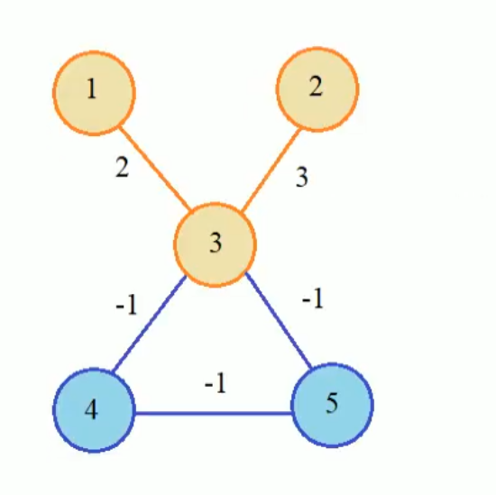
Объем памяти - ?
О-большое - ?
V * V = V²
О(V) = V³
Алгоритм Дейкстры
О(V) = V³

Slide 23
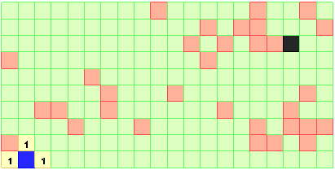


Slide 24
Волновой алгоритм (Алгоритм Ли)

Slide 25
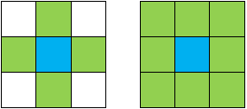
Рассматривается алгоритм построения ортогонального пути.
Алгоритм состоит из двух частей.
В первой от источника к приемнику распространяется волна.
Во второй выполняется обратный ход, в процессе которого из ячеек волны формируется путь.
Волна, идущая от источника к приемнику, на каждом шаге первой части алгоритма пополняется свободными ячейками, которые, во-первых, еще не принадлежат волне, и, во-вторых, являются 4-соседями ячеек, попавших в волну на предыдущем шаге.
окрестность фон Неймана
окрестность Мура

Slide 27
Инициализация
Пометить стартовую ячейку d := 0
Распространение волны
ЦИКЛ
ДЛЯ каждой ячейки X, помеченной числом d
пометить все соседние свободные непомеченные ячейки числом d + 1
КЦ
d := d + 1
ПОКА (финишная ячейка не помечена) И (есть возможность распространения волны)
Восстановление пути
ЕСЛИ финишная ячейка помечена
ТО
перейти в финишную ячейку
ЦИКЛ
выбрать среди соседних ячейку, помеченную числом на 1 меньше числа в текущей ячейке
перейти в выбранную ячейку и добавить её к пути
ПОКА текущая ячейка — не стартовая
ВОЗВРАТ путь найден
ИНАЧЕ
ВОЗВРАТ путь не найден

Slide 29
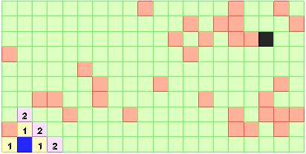

Slide 30
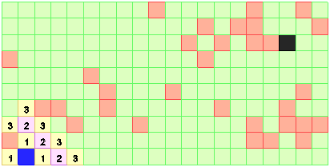

Slide 31
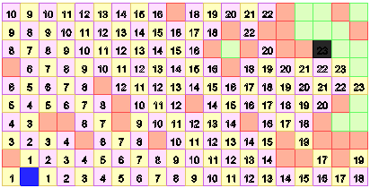

Slide 32
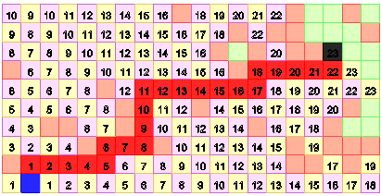
При обратном ходе в путь включается по одной ячейке каждого шага распространения волны. При выборе из двух ячеек приоритет имеет ячейка, обеспечивающая горизонтальное продвижение, что приводит к пути, показанному на рисунке

